Slide 1


Forum Réseau-Ensat

Slide 2
Présentation du projet : Contexte
L’idée du projet est lancé : en se basant sur les réponses/besoins des étudiants de l’ENSAT qui ont était choisi comme notre cible.
Le projet consiste a la création d’une plateforme qui rassemble les étudiants et lauréats de l’ENSAT dans le but de faciliter la communication, l’échange d’expériences et partage de connaissances.
Le site aura plusieurs fonctions :
Consulter la description offerte pour chaque filière (les dd,.. ),poser des questions, répondre aux questions , Consulter les questions déjà posées, éditer/supprimer sa propre question ou réponse. consulter son profil et le modifier, Profiter des offres de stage/emploi proposer par des lauréats..

Slide 3

Présentation du projet : Objectifs & KPIs
Objectif 1 : Assurer l’hébergement du site par la direction de l’ENSAT aprés son lancement.
Objectif 2 : Atteindre un nombre de 20.00 questions pendant une année
de fonctionnement du site.
Objectif 3 : 70% des étudiants de CI1 de l’année universitaire de l'hébergement du site ont choisi leur spécialité grâce aux fonctionalité et les informations fournies par la plateforme.

Slide 4
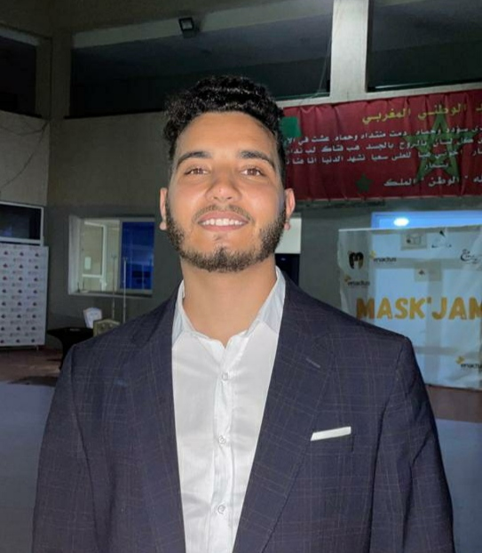


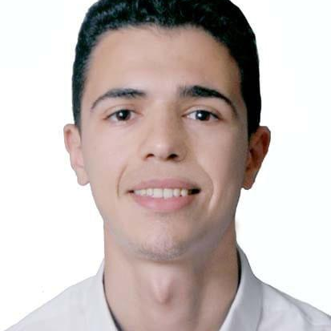

L’équipe
Chaimae Ghazi
En-nabouch Mohamed
Benkhanous Salaheddine
Naila Hssassa
Raja Es-sahri
Mr. Badir Hassan Encadrant

Slide 5
Responsabilitées de l'équipe
L'attribution des tâches sera mise en œuvre sur deux phases:
l'étape d'identification du projet(Equipe MOA):
-Chef de projet utilisateur: Es-sahri Rajaa
-Extraire les besoins de la cible : salahEddine Benkhanous et Mohamed Ennabouch
-Analyse des besoin extraites et rédaction de cahier de charge fonctionnelle : Naila Hssassa et Chaimae Ghazi
-Tester et valider le produit finale :GHAZI Chaimae
l'étape d'achèvement/réalisation(Equipe MOE):
- Chef technique du projet: Naila Hssassa
-Conception: toutes l’équipe
-Codage: toutes l’équipe
-Tests unitaires: toutes l’équipe
-Test finale: Naila Hssassa

Slide 6
Les phases du projets
Démarrage
Clôture
Etape1
Etape2
Etape3
Etape4
Etape5
Répartition puis réalisation des taches de code et parallèlement faire des tests unitaires
Assemblage des parties du code, test de la plateforme et finalement la validation du projet
Etude des besoins puis
élaboration du cahier de charge
Cadrage du projet
Conception détaillée du cahier de charge

Slide 7
Diagramme de GANT
 | Décembre |  |  |  | Janvier |  |  |  | Février
 | Week 1 | Week 2 | Week 3 | Week 4 | Week 1 | Week 2 | Week 3 | Week 4 | Week 1
Définition des objectives
Cahier de charge
Conception du BD
Choix du template
Validation du design
Implémentation de BD & tables
Authentification/ espace Admin
Page d'accueil (BackEnd & FrontEnd)
Page des question (BackEnd & FrontEnd)
Gestion des Question (Modifier,supprimer)
Page de Profile & Reponse (FrontEnd)
Page de Profile & Reponse (BackEnd)
Gestion des Postes (Front)
Gestion des Postes (BackEnd)
Test && Correction
Redaction du Rapport

Slide 8
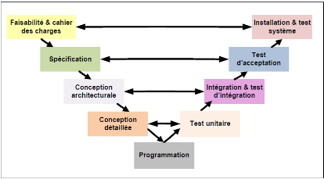
Méthode de travail

Slide 9



Outils de travail
Group WhatsApp
GitHub

Slide 10
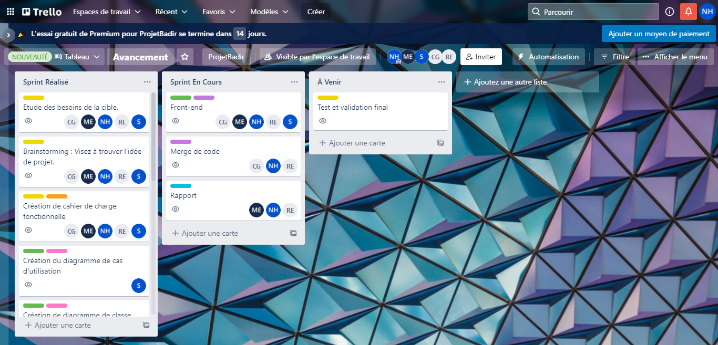
Trello

